Slide 1
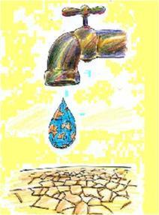
Игра «Вода + Я = друзья»
Разработала:
Решеткина А.П.,
воспитатель ГПД
ГБОУ СОШ №96

Slide 2
Задание №1
Для чего нужна вода?

Slide 3
Задание №2
Потребление воды человеком.

Slide 4
Потребление воды в сутки
Домашние дела | Вода (л)
1.Почистить зубы утром и вечером
2.Утром принять душ, а вечером - ванну
3.Шесть раз сходить в туалет
4.Сделать влажную уборку в квартире
5.Постирать белье в стиральной машине
6.Помыть посуду в течении 10 минут
Всего:

Slide 7
Потребление воды в сутки
Домашние дела | Вода (л)
1.Почистить зубы утром и вечером | 10
2.Утром принять душ, а вечером - ванну | 250
3.Шесть раз сходить в туалет | 60
4.Сделать влажную уборку в квартире | 10
5.Постирать белье в стиральной машине | 100
6.Помыть посуду в течении 10 минут | 150
Всего: | 580
В среднем житель Санкт-Петербурга тратит 300 литров воды в сутки.

Slide 8
Задание №3
Откуда приходит вода в Санкт-Петербург?

Slide 9
Бассейн реки Нева.

Slide 10
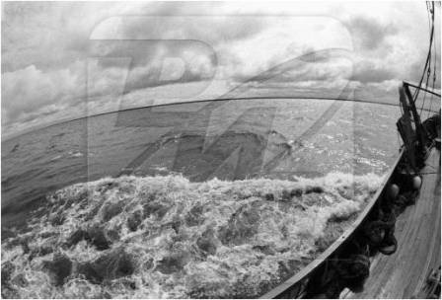
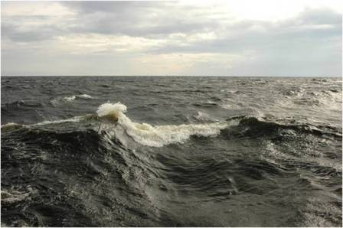
Ладожское
озеро

Slide 11
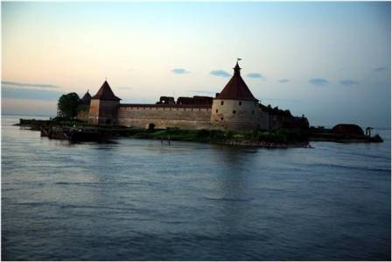

Slide 12
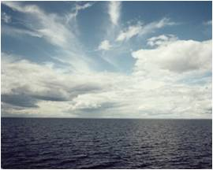
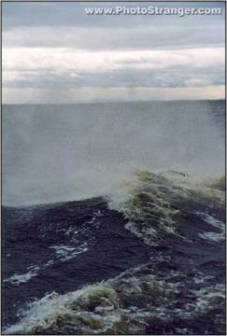
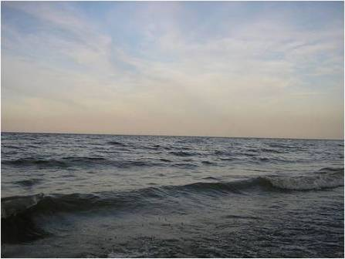

Slide 13
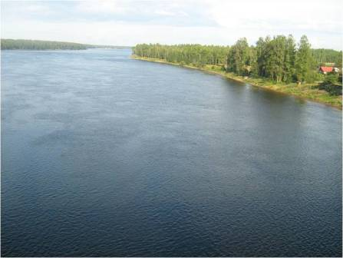
Река Нева.

Slide 14
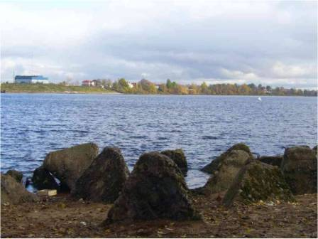

Slide 15
Задание №4
Как работает вода в Санкт-Петербурге

Slide 16
Диаграмма «Солнце»

Slide 17
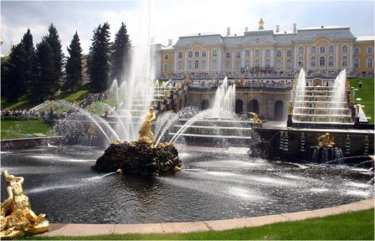
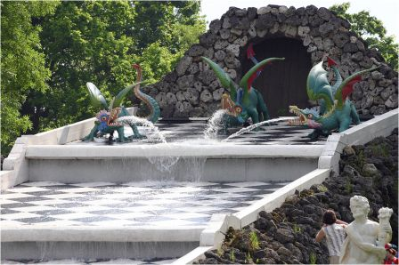

Slide 18
Задание №5
Как называется море, рядом с Санкт-Петербургом?

Slide 19
Балтийское море.

Slide 20
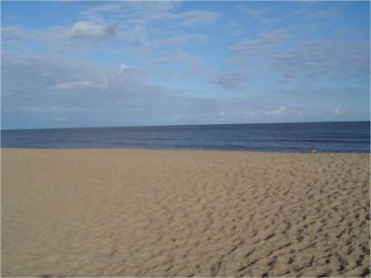
День Балтийского моря – 22 марта.

Slide 21
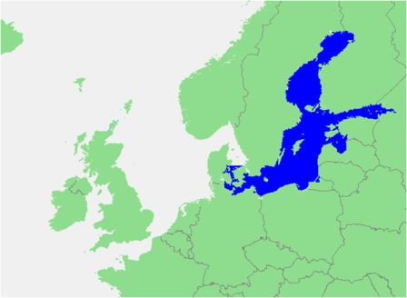
Расположение: Северная Европа
Площадь зеркала 415тыс.км²
Наибольшая глубина 459м
Средняя глубина 52м

Slide 22
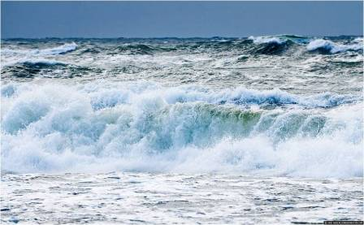
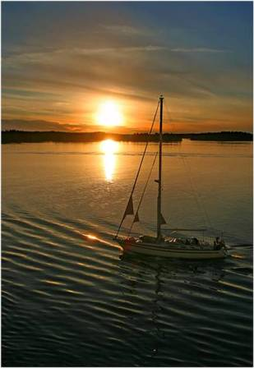
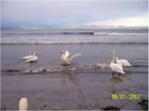

Slide 23
Балтийское море (414000 км2) расположено на северо-западе европейской части России. Прилежащие страны: Эстония, Латвия, Литва, Польша, Германия, Швеция, Дания, Финляндия.

Slide 24
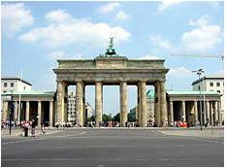
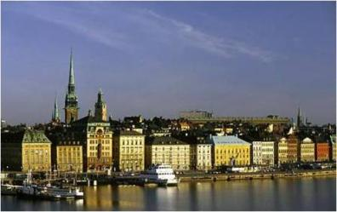
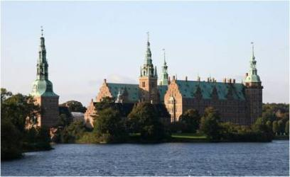
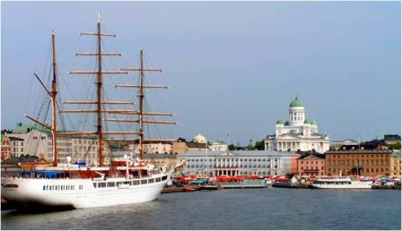
Копенгаген. Замок Фредериксборг
Берлин.
Бранденбургские ворота
Бранденбургские ворота
Бранденбургские ворота
Стокгольм.
Старый город.
Хельсинки.

Slide 25
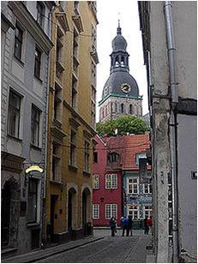
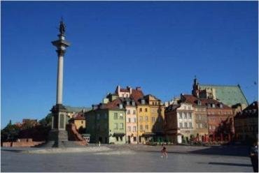
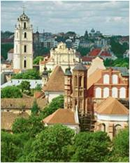
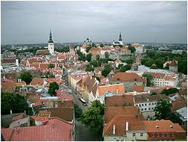
Рига.
Варшава.
Вильнюс.
Таллинн.

Slide 26
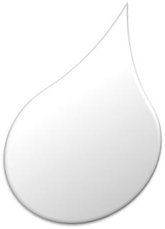
У вас на столах лежат вот такие капельки. Ваша задача, раскрасить капельки и прикрепить их на ватмон.

Slide 27
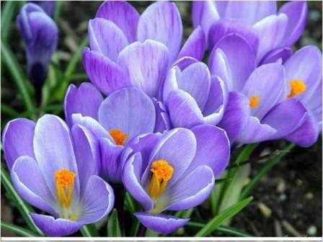
СПАСИБО!

